Slide 1
Estatística Aplicada – Aula 7
Prof. Fábio de Bittencourt

Slide 2
Distribuições Discretas

Slide 3
Distribuições Discretas
Ainda estamos nos campos das probabilidades e sempre quando estamos trabalhando com base de dados é normal que à elas seja dado o nome de distribuição, e entre hoje e semana que vem iremos verificar o que estatisticamente é entendido por:
Distribuição Discreta
Distribuição Contínua
A aula de hoje, como vocês já perceberam, será dedicada a primeira parte, que na verdade já vimos algumas delas, como o caso da moeda é uma distribuição discreta, assim como o caso do dado;
Pois, distribuições discretas são aquelas que a soma de todas as probabilidade seja 1.

Slide 4
Distribuições Discretas
O modelo visto nas nossas primeiras aulas de probabilidade é chama de probabilidade uniforme discreta, que é aquela em que uma variável X pode assumir N valores distintos, onde cada valor é igualmente provável.
Então nesse caso vimos que a forma de cálculo é P(K) = 1/N;
E vimos que podemos aplicar isso para calcular a probabilidade de um número sair em um dado, de ser sorteado os números da mega sena e etc...
Porém, agora, imaginem o seguinte caso, onde a possibilidade de um evento acontecer é maior que a outra por um fator natural, por experiência ou simplesmente uma arbitrariedade.

Slide 5
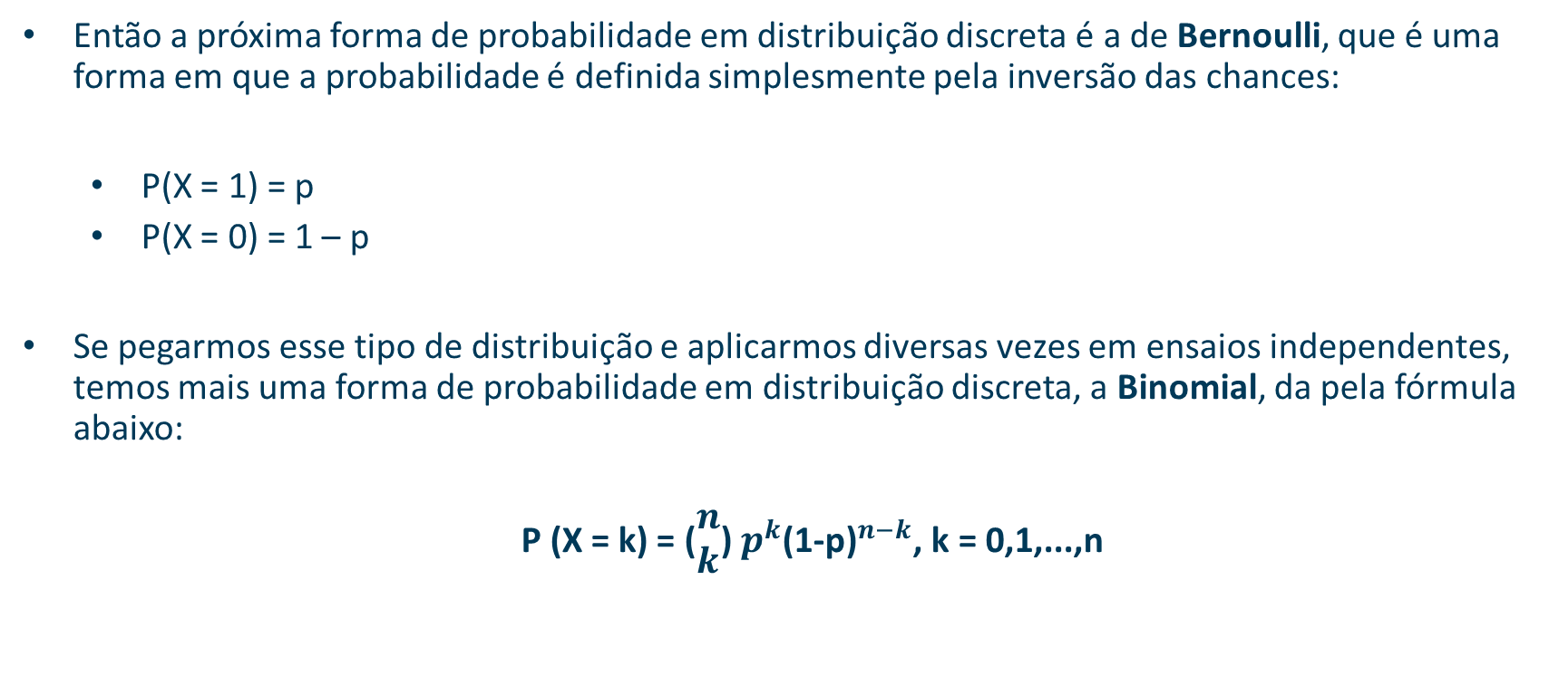
Distribuições Discretas
Então a próxima forma de probabilidade em distribuição discreta é a de Bernoulli, que é uma forma em que a probabilidade é definida simplesmente pela inversão das chances:
P(X = 1) = p
P(X = 0) = 1 – p
Se pegarmos esse tipo de distribuição e aplicarmos diversas vezes em ensaios independentes, temos mais uma forma de probabilidade em distribuição discreta, a Binomial, da pela fórmula abaixo:
P (X = k) = ($\begin{matrix}n \\ k\end{matrix}$) $p^{k}{\text{(1-}\text{p}\text{)}}^{n−k}$, k = 0,1,...,n

Slide 6
Distribuições Discretas
Umas das aplicações da distribuição discreta binomial poderia ser identificar o seguinte caso:
“Com uma moeda honesta vamos jogá-la pra cima cinco vezes, qual a probabilidade de se obter 3 caras?”
Já fizemos um cálculo parecido, mas naquele modelo sempre fizemos uma definição, todas os sorteios tinham que dar o resultado que a gente queria, agora, não necessariamente;
Vamos começar o cálculo então, primeiramente destrinchando o problema com as informações que o contexto nos dá:
N = 5 (número de tentativas)
K = 3 (número de caras que se deseja obter)
P = 0,5 (probabilidade, já que a moeda é honesta)

Slide 7
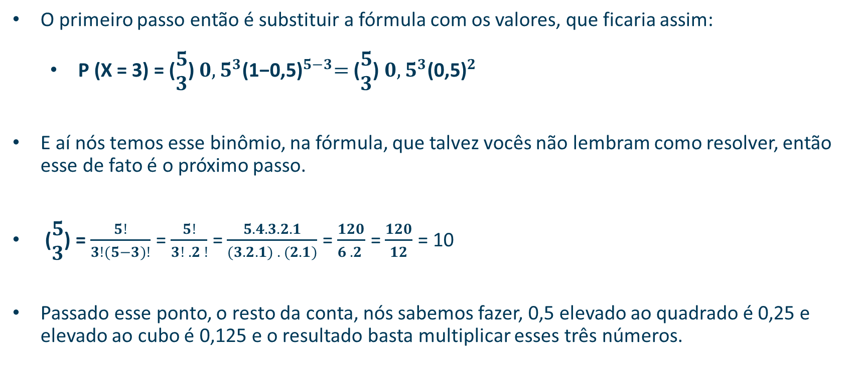
Distribuições Discretas
O primeiro passo então é substituir a fórmula com os valores, que ficaria assim:
P (X = 3) = ($\begin{matrix}5 \\ 3\end{matrix}$) ${0,5}^{3}{\text{(1−}\text{0,5}\text{)}}^{5−3}=$($\begin{matrix}5 \\ 3\end{matrix}$) ${0,5}^{3}{\text{(}\text{0,5}\text{)}}^{2}$
E aí nós temos esse binômio, na fórmula, que talvez vocês não lembram como resolver, então esse de fato é o próximo passo.
($\begin{matrix}5 \\ 3\end{matrix}$) = $\frac{5!}{3!(5−3)!}$ = $\frac{5!}{3! . 2 !}$ = $\frac{5.4.3.2.1}{(3.2.1) . (2.1)}$ = $\frac{120}{6 . 2 }$ = $\frac{120}{12}$ = 10
Passado esse ponto, o resto da conta, nós sabemos fazer, 0,5 elevado ao quadrado é 0,25 e elevado ao cubo é 0,125 e o resultado basta multiplicar esses três números.

Slide 8
Distribuições Discretas
O primeiro passo então é substituir a fórmula com os valores, que ficaria assim:
P (X = 3) = 10 * 0,125 * 0,25 = 0,3125 = 31,25%
Portanto, a chance de se jogar uma moeda honesta e se obter 3 caras é de 31,25%
Agora calculem o número de clientes satisfeitos em uma amostra de 100 pessoas, considerando que cada cliente tem uma chance de 70% de dizer que está satisfeito, qual a chance de 80 responderem que estão satisfeitos.

Slide 9
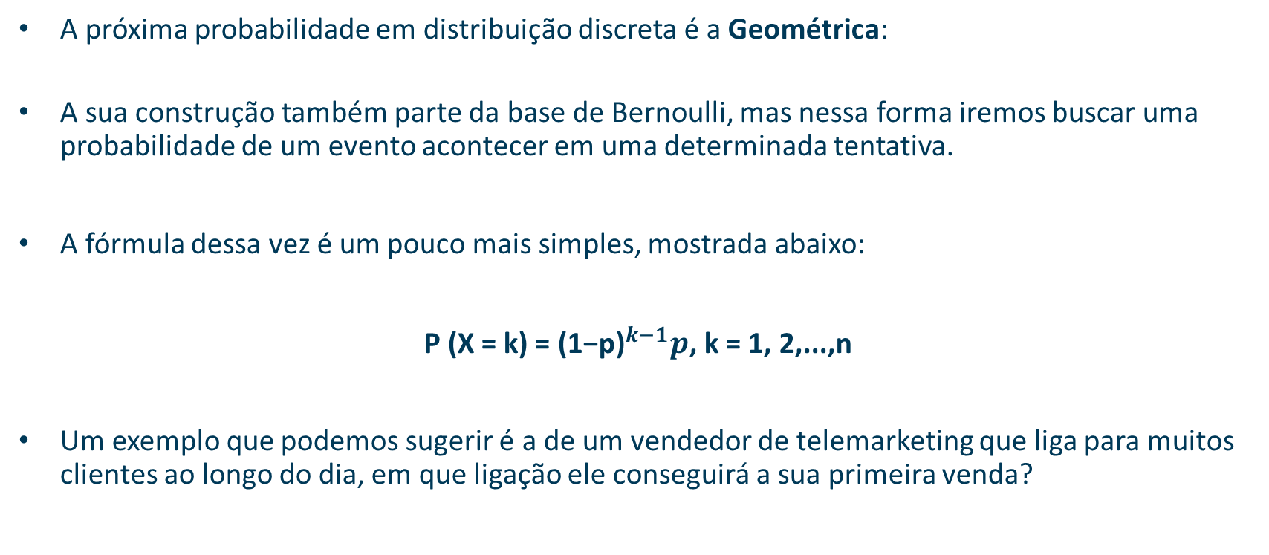
Distribuições Discretas
A próxima probabilidade em distribuição discreta é a Geométrica:
A sua construção também parte da base de Bernoulli, mas nessa forma iremos buscar uma probabilidade de um evento acontecer em uma determinada tentativa.
A fórmula dessa vez é um pouco mais simples, mostrada abaixo:
P (X = k) = ${\text{(1−}\text{p}\text{)}}^{k−1}p$, k = 1, 2,...,n
Um exemplo que podemos sugerir é a de um vendedor de telemarketing que liga para muitos clientes ao longo do dia, em que ligação ele conseguirá a sua primeira venda?

Slide 10
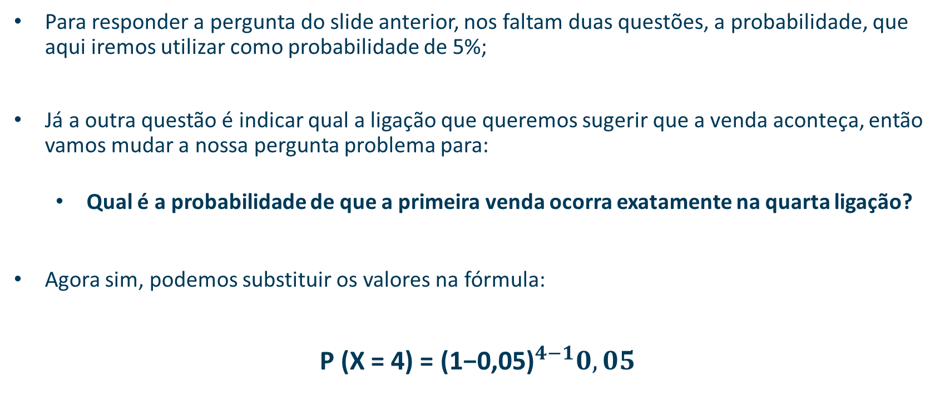
Distribuições Discretas
Para responder a pergunta do slide anterior, nos faltam duas questões, a probabilidade, que aqui iremos utilizar como probabilidade de 5%;
Já a outra questão é indicar qual a ligação que queremos sugerir que a venda aconteça, então vamos mudar a nossa pergunta problema para:
Qual é a probabilidade de que a primeira venda ocorra exatamente na quarta ligação?
Agora sim, podemos substituir os valores na fórmula:
P (X = 4) = ${\text{(1−}\text{0,05}\text{)}}^{4−1}0,05$

Slide 11
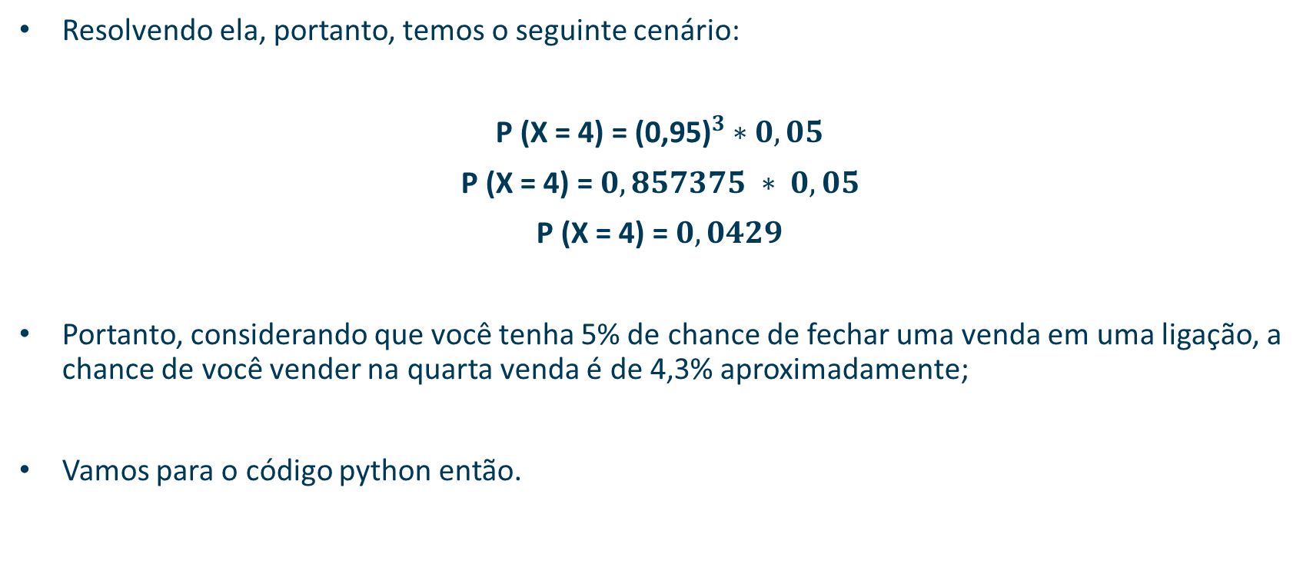
Distribuições Discretas
Resolvendo ela, portanto, temos o seguinte cenário:
P (X = 4) = ${\text{(}\text{0,9}\text{5}\text{)}}^{3 }∗0,05$
P (X = 4) = $0,857375 ∗ 0,05$
P (X = 4) = $0,0429$
Portanto, considerando que você tenha 5% de chance de fechar uma venda em uma ligação, a chance de você vender na quarta venda é de 4,3% aproximadamente;
Vamos para o código python então.

Slide 12
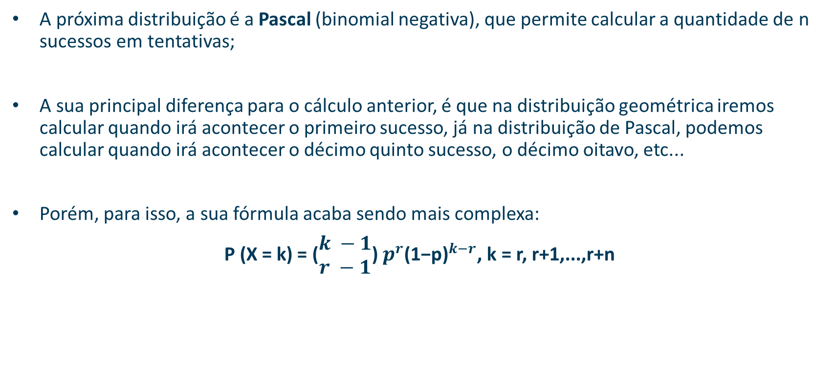
Distribuições Discretas
A próxima distribuição é a Pascal (binomial negativa), que permite calcular a quantidade de n sucessos em tentativas;
A sua principal diferença para o cálculo anterior, é que na distribuição geométrica iremos calcular quando irá acontecer o primeiro sucesso, já na distribuição de Pascal, podemos calcular quando irá acontecer o décimo quinto sucesso, o décimo oitavo, etc...
Porém, para isso, a sua fórmula acaba sendo mais complexa:
P (X = k) = ($\begin{matrix}k −1 \\ r −1\end{matrix}$) $p^{r}{\text{(1−}\text{p}\text{)}}^{k−r}$, k = r, r+1,...,r+n

Slide 13
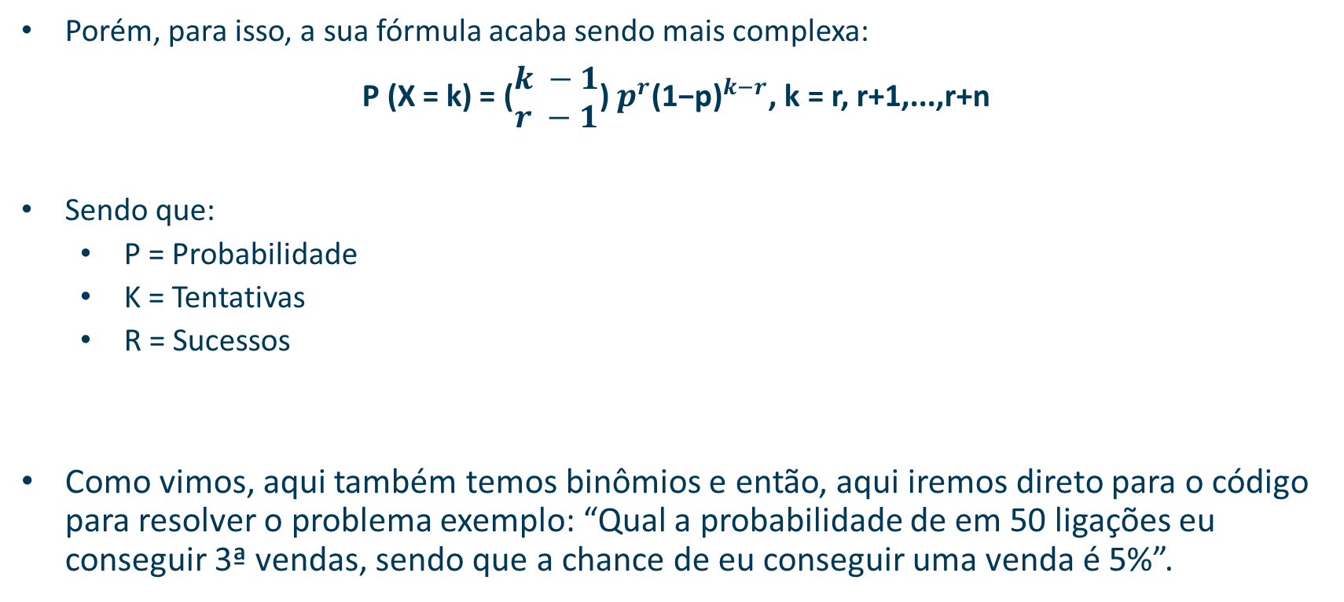
Distribuições Discretas
Porém, para isso, a sua fórmula acaba sendo mais complexa:
P (X = k) = ($\begin{matrix}k −1 \\ r −1\end{matrix}$) $p^{r}{\text{(1−}\text{p}\text{)}}^{k−r}$, k = r, r+1,...,r+n
Sendo que:
P = Probabilidade
K = Tentativas
R = Sucessos
Como vimos, aqui também temos binômios e então, aqui iremos direto para o código para resolver o problema exemplo: “Qual a probabilidade de em 50 ligações eu conseguir 3ª vendas, sendo que a chance de eu conseguir uma venda é 5%”.

Slide 14
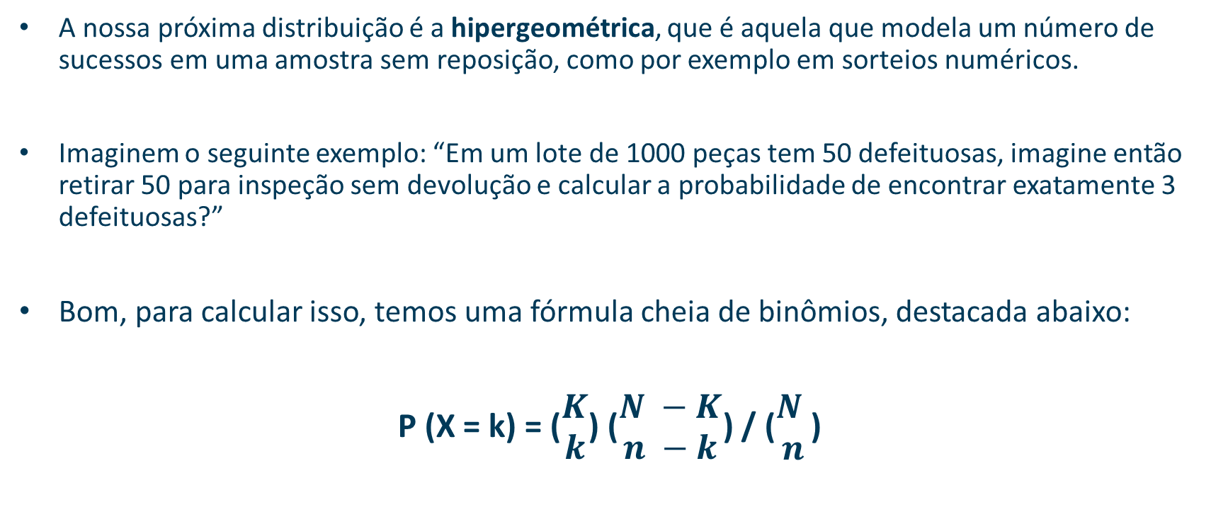
Distribuições Discretas
A nossa próxima distribuição é a hipergeométrica, que é aquela que modela um número de sucessos em uma amostra sem reposição, como por exemplo em sorteios numéricos.
Imaginem o seguinte exemplo: “Em um lote de 1000 peças tem 50 defeituosas, imagine então retirar 50 para inspeção sem devolução e calcular a probabilidade de encontrar exatamente 3 defeituosas?”
Bom, para calcular isso, temos uma fórmula cheia de binômios, destacada abaixo:
P (X = k) = ($\begin{matrix}K \\ k\end{matrix}$) ($\begin{matrix}N −K \\ n −k\end{matrix}$) / ($\begin{matrix}N \\ n\end{matrix}$)

Slide 15
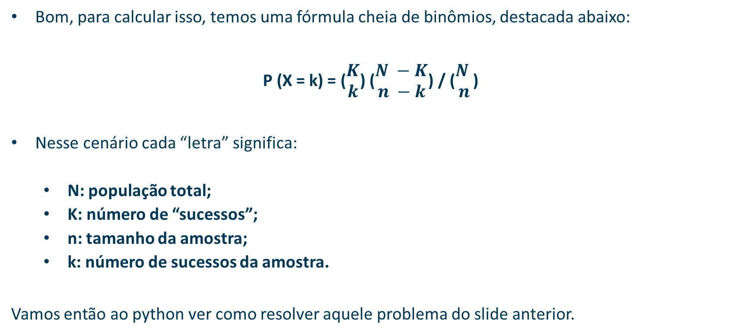
Distribuições Discretas
Bom, para calcular isso, temos uma fórmula cheia de binômios, destacada abaixo:
P (X = k) = ($\begin{matrix}K \\ k\end{matrix}$) ($\begin{matrix}N −K \\ n −k\end{matrix}$) / ($\begin{matrix}N \\ n\end{matrix}$)
Nesse cenário cada “letra” significa:
N: população total;
K: número de “sucessos”;
n: tamanho da amostra;
k: número de sucessos da amostra.
Vamos então ao python ver como resolver aquele problema do slide anterior.

Slide 16
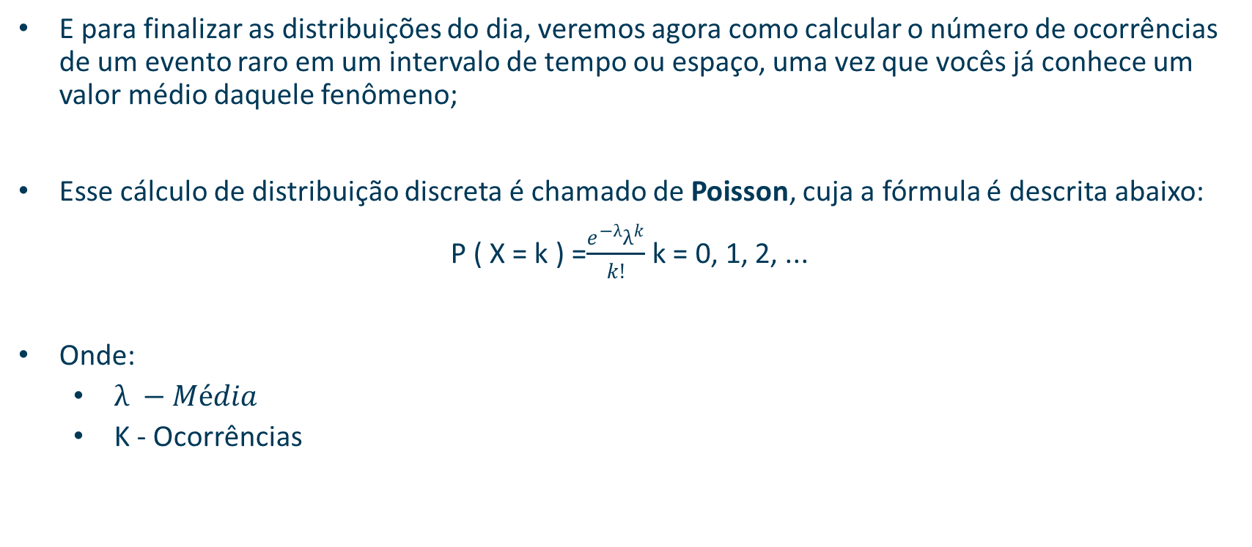
Distribuições Discretas
E para finalizar as distribuições do dia, veremos agora como calcular o número de ocorrências de um evento raro em um intervalo de tempo ou espaço, uma vez que vocês já conhece um valor médio daquele fenômeno;
Esse cálculo de distribuição discreta é chamado de Poisson, cuja a fórmula é descrita abaixo:
P ( X = k ) =$\frac{e^{−λ}λ^{k}}{k!}$ k = 0, 1, 2, ...
Onde:
$λ −Média$
K - Ocorrências

Slide 17
Distribuições Discretas
Vamos para o nosso último exemplo então, imaginem que em um sinal passem em média 100 carros por hora, qual a probabilidade de se passar 200 carros por hora?
Vamos para o código, mas levem todos os exemplos para o seu imaginário, quais desses cálculos é possíveis de serem aplicados dentro dos seus trabalhos de extensão?
Iremos fazer isso em breve, então já tenham essa carta na manga.

